Slide 1

Desenvolvimento de Aplicações Web
Universidade do Minho
Escola de Engenharia
Mestrado Integrado em Engenharia Informática
Adriana Meireles a82582
Gonçalo Esteves a85731
Fevereiro, 2021

Slide 2
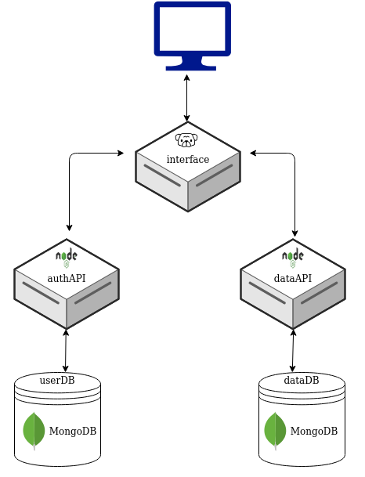
Arquitetura do Sistema

Slide 3
Modelo de dados
Utilizador
nome: {type:String, required: true},
email: {type: String, required:true},
filiacao: String,
nivel: {type: Number, required:true},
dataRegisto: String,
dataUltimoAcesso: String,
password: {type: String, required:true}

Slide 4
Modelo de dados
Recurso
tipo: {type: [String], required:true},
titulo: {type: String, required:true},
subtitulo: String,
dataCriacao: String,
dataRegisto: String,
visibilidade: {type: Boolean, required:true },
nomeProdutor: String,
emailProdutor: String,
nomeFicheiro : String,
validado: Boolean,
likes: [String],
comentarios: [{nome: String, comentario: String}]
Tipo
tipo: {type: String, required:true}

Slide 5
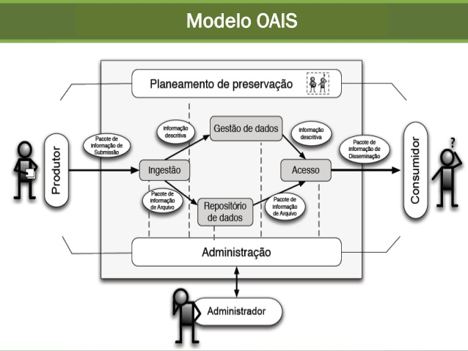
ARMAZENAMENTO DOS RECURSOS

Slide 6
Desenvolvimento de Aplicações Web
Universidade do Minho
Escola de Engenharia
Mestrado Integrado em Engenharia Informática
Adriana Meireles a82582
Gonçalo Esteves a85731
Fevereiro, 2021

